Slide 1

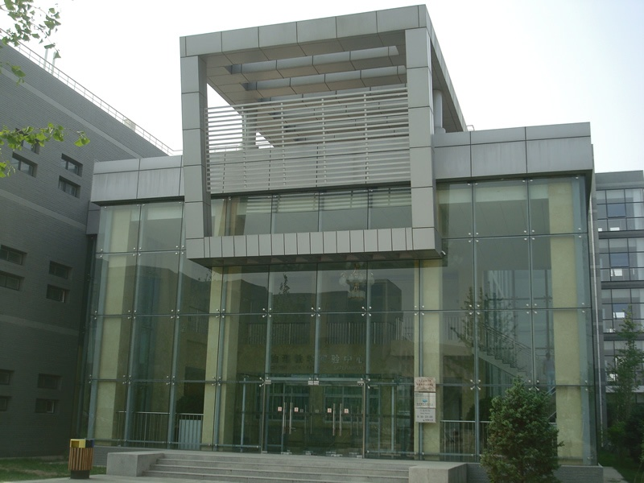
欢迎2022级同学 到物理实验中心参加物理实验课程的学习
2022级物理实验课绪论
物理实验中心位于良乡校区
物理实验楼2~4层
主讲人：彭祖林

Slide 2
物理实验绪论
第一部分：概述
地位及作用（为什么要学）
课程要求（学什么怎么修）
第二部分：关于测量的理论
误差和不确定度
数据处理

Slide 3
第一部分 概 述

Slide 4
一、地位及作用（为什么要学它？）
1、物理实验是物理学发展的基础
物理学本身是一门实验的科学
物理学发展的基本模式
“观察—总结—实验—理论—实验—定律”
物理定律的发现都以严格的物理实验为基础
一切物理理论的确立都经过了实验的检验
实验是检验真伪的唯一标准，
归纳演绎推理，辅助，指导，绝不能替代

Slide 5
一、地位及作用（为什么要学它？）
例如：
关于光的本性的争论
关于麦克斯韦电磁场理论的确立
….
在物理学发展中，出现了许多伟大的理论物理学家(爱因斯坦，朗道，杨振宁等）也出现了许多著名的实验物理学家(吴健雄，袁家骝）（他们俩是夫妻，实验证明了核β衰变在矢量流守恒定律，为李、杨提出的宇宙不守恒定律提供了实验证据）。
在诺贝尔物理学奖的获得者中，有70%以上是由于在物理实验方面的突出贡献而获奖。

Slide 6
一、地位及作用（为什么要学它？）
塞曼效应实验（1902年度奖）
证明了电子自旋假设；证实了原子具有磁矩和空间取向
量子化；有利地支持了光的电磁理论。
迈克尔逊干涉实验（1907年度奖）
用于精确测量和光谱研究。
密立根油滴实验（1923年度奖） 精确测量电子的电量；首次证明电荷的不连续性。
夫兰克—赫兹实验（1925度奖）
直接验证了波尔理论的量子能态假设。
……

Slide 7
一、地位及作用（为什么要学它？）
2、物理实验是一切工程技术实验技能的基础
物理是学习一切工程技术知识的理论基础课
（物理推动了社会各方面的发展）
物理实验是一切工程技术实验技能的基础
物理实验为各学科的专业实验提供了最基本的实验技能训练和科学方法。无论从事哪个学科或专业技术的研究工作都需要有良好的科学素质、扎实的理论基础和熟练的实验技能。物理实验是能够达到上述培养目标的一门最有效的基础课。

Slide 8
一、地位及作用（为什么要学它？）
如何学好物理实验？
带着问题学，做好课前预习
认真操作，避免眼高手低
仔细分析，课后总结
规范表示，养成严谨的科学态度

Slide 9
二、内容及要求（要学什么？有何要求？）
1 物理实验教学目标
基本物理量的测量方法
物理实验的思想和实验方法（比较法、放大法、转换法、干涉法等）
培养基本的实验技能
掌握基本测量仪器仪表的使用方法；
测量结果表示：误差理论，数据处理；
提高科学素养

Slide 10
二、内容及要求（要学什么？有何要求？）
2 物理实验的内容
理工科必修课
物理实验B（工科） 64学时 2学分 一学年
大学物理实验（求是物理方向） 128学时 4学分 三学期
普通物理实验（徐特立物理班） 128学时 4学分 三学期
本学期三门课程内容相同，包括物理实验绪论和实验室实验两部分，32学时，1学分。

Slide 11
（1）物理实验绪论
绪论部分包括测量误差和不确定度理论、实验数据处理方法等基础知识。
乐学平台：绪论讲义、课件和讲课录屏。绪论课在线测验和作业。
在线测验为选择题。作业为笔答题，请自行下载并打印作业pdf文件，完成作业后拍照合成一个pdf文件，上传到乐学平台。
截止时间：2023年3月12日23:59

Slide 12
（2）实验室实验
9个实验项目，均为必做实验。
力学基本量的测量
示波器的使用
薄透镜焦距的测量
转动惯量实验
太阳能电池实验
直流双臂电桥实验
迈克耳逊干涉仪
分光计的调节
杨氏模量实验（动态法测杨氏模量、静态法测杨氏模量2选1）。
实验项目后面的A或B仅表示地点不同，实验内容相同。

Slide 13

实验室实验需先进行实验项目选课再做实验，具体选课通知将后续发布，请关注教务部教学运行中心网站。
选课是对每一个必做项目分别选一个自己的空余时间。
分多轮选课，在本学期选完9个必做项目即可。
开放瞬间容易挤兑，可在开放后第二天开放一周多次选课时再选。
可经常查看是否有人退课，填补空位。
有空位就尽早选，不要拖到学期末还有多个实验未完成，往往资源紧张+时间不合适。

Slide 14
3. 课程成绩
课程总成绩为绪论课成绩加上9个实验室实验成绩的平均分。
（1）绪论课成绩
绪论课成绩为100分，其中在线测验和作业各占50分。在线测验在乐学平台显示分数为100分，折合成50分，最多可做2次，取最高分。
（2）实验室实验成绩
单次实验的成绩为100分，其中，预习报告为10分，操作为40分，实验报告和思考题为50分，合计100分。个别实验项目分数比例根据实验内容会做调整。

Slide 15
（3） 竞赛加分
北京市大学生物理实验竞赛——3月提交项目方案，5月校选，11月市赛。
全国大学生物理实验竞赛（创新）——3月提交项目方案，5月校选，9月国赛。
北京市大学生物理学术竞赛——4月校选，5月市赛。
中国大学生物理学术竞赛——4月校选，6月区赛，8月国赛。

Slide 16
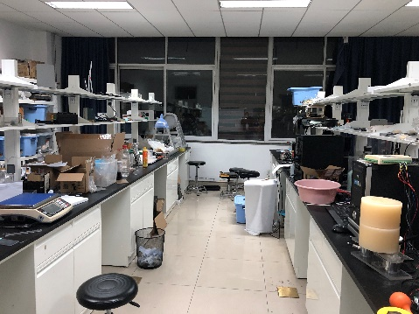
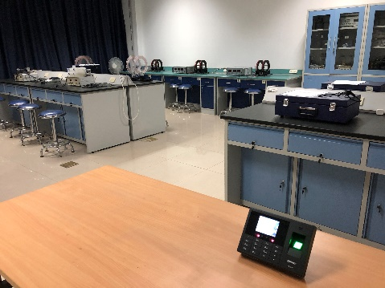
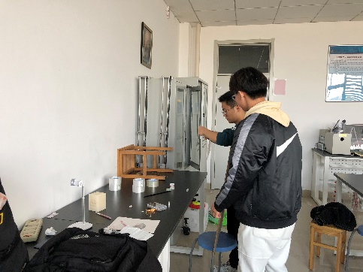




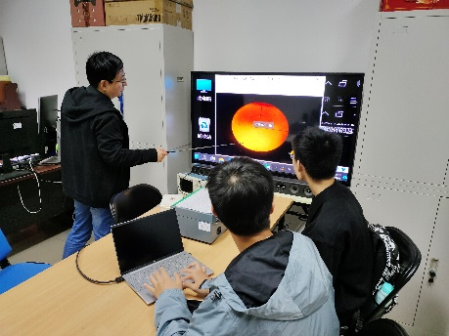
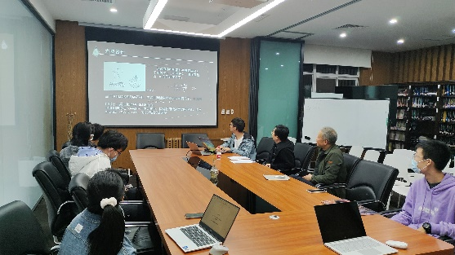
2022年获北京市大学生物理学术竞赛一等奖9项，数量居北京市第一
2022年获中国大学生物理学术竞赛（CUPT）全国决赛一等奖
2022年获中国大学生物理学术竞赛（CUPT）华北区赛第一名
2022年获全国大学生物理实验竞赛一等奖
“双创”基地
“格物至臻”
开放实验室
创新实验课程实验室

Slide 17
参加校内选拔赛并获奖，本学期物理实验课程总成绩加5分
入选北京市大学生物理学术竞赛校队，本学期成绩加10分
入选北京市大学生物理实验竞赛、中国大学生物理学术竞赛和全国大学生物理实验竞赛（创新）校队，本学期成绩、秋季学期成绩各加10分。

Slide 18

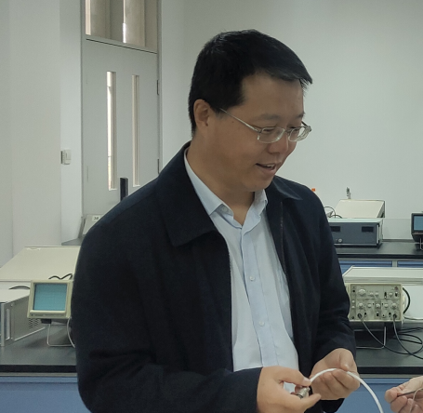

指导老师
刘伟
13911168421
liuwei73150
@bit.edu.cn
物理实验楼220
鲁长宏
13501287151
bitlch@bit.edu.cn
物理实验楼207
王振宇
15210980537
wangzy@bit.edu.cn
物理实验楼219

Slide 19


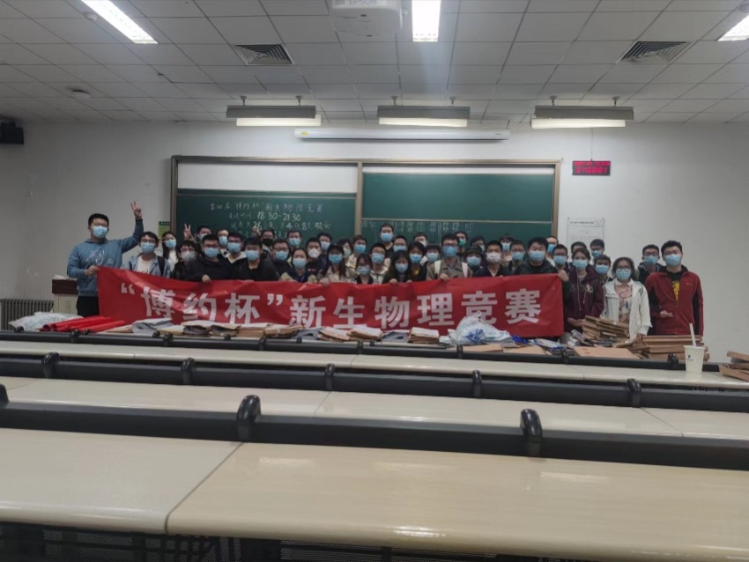
请关注物理实验中心网站和实验中心大厅显示屏通知。
物理爱好者协会

Slide 20
4.实验室纪律
(1) 上课时间：上午9:55-12:10；下午15:15-17:30；晚上18:30-20:45。上课地点：南校区足球场东侧物理实验中心。
(2) 迟到15分钟及以上不允许进实验室。
(3) 进入实验室先签到，按照序号坐在相应的位置处。
(4)实验前必须预习讲义，手写2页左右纸质版预习报告上课带上，没有预习报告不允许做实验。部分实验讲义以选课系统上为准。预习报告要有老师签字，交签字前务必写上班号、学号、姓名、日期（含上午、下午、晚上），以及在签到表上的序号。

Slide 21
(5) 每次上课都要带上该实验的数据表格，部分实验在选课网站上下载数据表格。原始数据另外用张纸记录。
(6) 完成实验后，需找老师检查原始测量数据并签字或盖章，然后将原始测量数据拍照备份以防万一。
(7) 实验结束后，将器材设备收拾整齐，关闭电源，带走垃圾，凳子推入桌下，方可离开实验室。
(8) 因故不能在已选的时间来上课，上课前可以在物理实验选课系统自行退选实验。实验课开始上课后，无法退选。

Slide 22
(9) 关于旷课及补选实验的说明：
①课前未自行退选且不按预约时间来上课为旷课，本次实验记0分。不接受课后补假条。
②原则上旷课后不允许补选，除非任课老师同意。
③旷课后如发现无法补选，即在“可选实验列表”中的旷课实验后面没有出现 “允许补选”，可及时与本次实验的任课老师联系，申请补选。
④每次补选课程总分扣3分。
⑤尽早补选。

Slide 23
5. 实验报告要求
(1) 实验报告应在实验报告纸上书写。
(2) 实验报告应包括以下方面的内容：
实验名称、实验目的、实验仪器、实验原理（文字叙述、公式、必要的图）、实验内容与主要步骤（以上这几项内容在课前写好，作为预习报告，上课时教师要检查）、实验数据处理（数据表、计算、作图）、思考题。如实验老师允许，可以用计算机软件处理数据，打印处理结果。
(3) 实验报告的后面须附上有教师签字的原始测量数据，没有教师签字的报告为无效报告。

Slide 24
(4) 将报告纸按报告内容顺序用订书机装订在一起，以免丢失。
(5) 课后一周之内提交实验报告。
(6) 在提交实验报告前，将报告拍照备份。
(7) 授课老师的报告箱在物理实验中心二楼大厅，请同学们在交报告时认清选课系统上本次实验课老师名字，以免交错报告箱。没写姓名或投错报告箱等情况易造成报告丢失，此情况下该次实验成绩只有操作分，无报告分。
(8) 对于抄袭、剽窃他人数据的，一经发现，课程总成绩计0分。

Slide 25
6.课程重修、补修办理
关于课程重修、补修等事宜，请关注学校教学运行中心通知，按通知要求时间及时办理。

Slide 26
7. 课程教务事宜办理
物理实验中心教学管理办公室
地点：物理实验中心楼212
联系人：窦老师
电话：81383361

Slide 27

8. 学习委员群
请各班级学习委员打开i北理扫描下方二维码加入2023年春季学期物理实验课程通知群。

Slide 28
第二部分 关于测量的理论
误差和不确定度

Slide 29
一 测量与测量误差
1、 测量的定义与分类
测量的定义：利用各种方法和器具对“被测量”进行尽量合理的赋值。
基本物理量
长度 | 质量 | 时间 | 电流 | 温度 | 物质量 | 光强
l | m | t | I | T | n | IV
米 | 千克 | 秒 | 安培 | 开尔文 | 摩尔 | 坎培拉
m | kg | s | A | K | mol | cd
辅助单位：平面弧度rad，立体球面度sr

Slide 30
一 测量与测量误差
力学量： 长度、质量、时间、密度、速度、加速度、杨氏模量等等；
电磁学：电流、电压、阻抗、霍尔系数、电场强度、磁场强度等；
热力学：温度，体积、质量、摩尔数等
统计：物质的量
光学中有：光强、焦距、像差、折射率等
广延量（如 体积、质量、摩尔数等）
强度量（压强、密度等）；

Slide 31
一 测量与测量误差
测量的分类：
直接测量：从测量仪器（或量具）上直接读数。
间接测量：用直接测量结果通过函数运算得到。
等精度测量：
在测量条件不变的情况下对同一物理量进行重复测量，各次测量值具有相同的精度。
不等精度测量：
在测量条件有变化的情况下对同一物理量进行重复测量，各次测量值精度不同。
测量条件指实验仪器、方法、环境和人员等方面；
在物理实验课上所涉及的测量均认为是等精度测量。

Slide 32
一 测量与测量误差
真值：被测量在一定客观条件下存在真实值。
真值的特性：理想概念，客观存在，不能得到
约定真值：理论值、公认值、被测（量）量的最佳估计值。
2 测量误差的定义与分类
为什么要学习误差理论？
* 明确测量结果的可信赖程度；
* 求找误差产生的原因，提出消除或减小误差的方向和措施；
* 误差理论是设计合理的实验方法，选择合理的测量仪器的必要理论依据;
* 利用误差理论进行测量结果不确定度的“评定”与“表示”是现代科技交流和国际贸易的需要。

Slide 33
为什么要学习误差理论？
实验数据的去伪存真，上升为理论 英国物理学家瑞利（J.W.S.Rayleigh)对于用两种制氮方法产生的密度的系统误差的深入研究，发现了惰性气体——氩气，而在1904年获诺贝尔奖。

Slide 34
一 测量与测量误差
测量误差的定义：
测量误差：测量值与被测（量）量真值之差。
两种表示：绝对误差，相对误差
绝对误差：Δx = x – x0
相对误差：
用测量值表示相对误差：
相对误差通常用百分数表示

Slide 35
一 测量与测量误差
（测量）误差的分类
误差按其性质可分为两类：
“系统误差”和“随机误差”
（错误：测量结果明显偏离正常测量值的异常误差）
系统误差：指在相同条件下多次测量同一被测量的过程中，大小，正负恒定或按照某种规律变化的测量误差。即测量前后可以确切知道的误差(可修正)

Slide 36
一 测量与测量误差
系统误差的来源
（1）仪器误差
仪器本身有缺陷或使用不当（如仪器标尺刻度不均匀，零点不准 ，使用条件不符合要求等等）
（2）理论和方法误差
理论公式的近似性、理论公式成立的条件不完全满足、实验方法不完善
（3）实验人员的误差
实验人员的（固有的）操作习惯、熟练程度、分辨能力、反应速度等

Slide 37
一 测量与测量误差
随机误差：
是指在相同条件下多次测量同一被测量的过程中，大小方向不能预料、变化方式不可预知的测量误差。
随机误差的来源
是由于影响测量结果的各种偶然因素的随机变化所造成的；包括外来因素和自人为因素，如：振动、电网电压的波动、呼吸心跳等。
随机误差的特点：偶然性、不可预知性
单次随机，多次服从统计规律

Slide 38
一 测量与测量误差
统计分布函数和概率
统计分布函数：如果把多次反复测量中的某次结果记为x_{i}，其出现的次数记为y_{i，}则y_{i}=f(x_{i})就是一个统计分布函数。
概率：如果把测量的总次数记为n，则测量结果出现为x_{i}的频繁程度就是y_{i}/n (频率）；当n→∞ 时，称为概率，记为P(x_{i}) .
P(x_{i})=y_{i}(x_{i})/n
概率密度分布函数 f(x)：如果x_{i}是一个连续变量x，P(x)对x的导数，记为f(x). 物理意义是指单位区间内出现测量结果为x_{i}的次数。

Slide 39
一 测量与测量误差
随机误差的分布有多种形式，如：
二项式分布、正态分布、均匀分布、三角分布……
不同的分布有不同的分布函数，但是任何分布函数一般都有几个重要的参数，如：
数学期望值E(x)，总体平均值m，方差V(x_{i})，标准偏差（方均根）等

Slide 40
一 测量与测量误差
方差：
对于有限次测量，表征测量分散性的参量是标准偏差，它是方差的正平方根
方差的正平方根：贝塞尔公式
算数平均值的实验标准差

Slide 41
一 测量与测量误差
例：在对某长度的测量中，共进行10次测量，各测量值x分别为（6.41， 6.42，6.44， 6.46， 6.48， 6.43， 6.45， 6.47， 6.49， 6.45）mm, 试求
解：

Slide 42
一 测量与测量误差
关于矩形分布（系统误差）
假设有一连续随机变量x，它的概率密度函数在某一有限区间内为常数，在该区间外为 0，即：
x 服从矩形分布

Slide 43
一 测量与测量误差
正态分布（随机误差）
x 表示测量值； f(x) 表示测量值的概率密度
f(x)
平均值：
标准偏差：
x
m-σ
m
m+σ
分布特征：单峰性，对称性，有界性，抵偿性

Slide 44
一 测量与测量误差
σ与曲线的形状有关
f(x)
因为f(x)满足归一化条件
σ小：曲线陡、数据集中
σ大：曲线平坦、数据分散
σ小
σ大
x
m

Slide 45
一 测量与测量误差
置信区间与置信概率
概率密度在X轴上的积分（曲线和x轴所围面积）表示随机误差在一定范围（置信区间,半宽=kσ）内的概率P
若k=1, 即±σ 区间内，P=68.3%,
±2σ区间，P=95.4%；±3σ区间，P = 99.7%;
扩大置信区间，置信概率就会相应提高.

Slide 46
一 测量与测量误差
K 的取值
K值与分布形式及概率有关，分布不同或概率不同，K值也不同。
正态分布k与概率p的对应关系
3σ 准则 ｜x_{i}-m｜ > 3σ，忽略不计
概率 | 68.27 | 90 | 95 | 95.45 | 99 | 99.73
包含因子K | 1 | 1.645 | 1.960 | 2 | 2.576 | 3

Slide 47
一 测量与测量误差
怎样理解总体平均值和总体标准偏差的意义
总体平均值m是被测物理量真值的最佳估计值。当系统误差小到可以不考虑（忽略）时，m就是真值。
σ是一个有概率意义的参量。它不是测量列中任一次测量的随机误差，而是表征测量分散性的一个参量。
在实际测量中n→∞不可能实现， m 和σ都是理想值；置信概率P = 68.3%也是理想值。

Slide 48
一 测量与测量误差
测量用到的一些术语和概念
精密度 （Precision) 偏离平均值差，随机误差
正确度 （Correctness）偏离正确值，系统误差
精确度（ Accuracy ) 精+真，系统误差+随机误差
(a)精密
（b)正确
(c) 准确

Slide 49
二 不确定度及其评定
1 不确定度的提出与发展
不确定度是测量技术领域中的一个重要概念。它是评定测量质量的重要指标之一。
“不确定度”一词最早起源于1927年海森堡在量子力学中提出的不确定关系。（测不准关系）
1962年，美国,计量校准系统中,定量表示不确定度。
1970年以来，国家计量部门开始相继使用不确定度。
1986年，建立了国际不确定度工作组。
1993年，由IS0等七个国际组织联名正式出版“测量不确定度指南”。
1999年5月1日，我国执行最新计量规范（JJF1059—1999）

Slide 50
二 不确定度及其评定
2 不确定度的定义与分类
定义：表征测量结果的分散性的参数。
表征由于测量误差的存在，被测量值不能肯定的程度
它是表示测量质量的量度；不确定度小，测量结果准确度高，测量的质量高；不确定度大，测量的质量低。
不确定度的两种表示形式：
标准不确定度u：低概率的表示形式，它表示被测量的真值落在（x-u,x+u)区间内的概率约为68.3%。
扩展不确定度U：高概率的表示形式，它表示被测量的真值在（x-U,x+U)区间内的概率约为90%以上。
合成标准不确定度u_{c} ：由标准不确定度分量合成
标准不确定度和扩展不确定度都可以用于测量结果的报告!

Slide 51
二 不确定度及其评定
约定1：物理实验中用“标准不确定度”表示测量结果
标准不确定度的分类：
A类不确定度：指用统计方法计算的不确定度。
B类不确定度：指用非统计方法计算的不确定度。
为什么选用“标准不确定度”
概率唯一:标准不确定度的置信概率都是约68.3%,不需要在实验报告中另作说明。
计算方便:标准不确定度直接可用标准偏差算出，计算方便。
它是基础:有了标准不确定度，在此基础上乘一个包含因子便可得到扩展不确定度。

Slide 52
二 不确定度及其评定
3 标准不确定度的评定方法
A类（统计）标准不确定度的评定：贝塞尔公式
被测量观测值xi的A类标准不确定度为：
多次测量，测量结果用算术平均值表示，A类不确定度用被测量的算术平均值的实验标准差公式计算。

Slide 53
二 不确定度及其评定
B类（非统计）标准不确定度的评定
约定2：物理实验中使用均匀分布、P=100%的 值来计算B类不确定度。
什么情况下用均匀分布？
“国家计量规范”中明确指出服从均匀矩形分布的测量有：
数字切尾引起的舍入不确定度；
数字化计数器的量化不确定度；
数字示值的分辨力；
平衡指示器调零引起的不确定度；
在缺乏任何其它信息的情况下，一般假设服从均匀矩形分布
实验中所使用的仪器以及测量的情况绝大多数符合上述条件

Slide 54
二 不确定度及其评定
B类不确定度评定的依据或信息来源：
以前的测量数据或积累的经验；
对有关技术资料和测量仪器的了解和经验；
仪器生产部门提供的技术说明书或检定校准证书给出的数据、准确度等级或级别；
由专业手册查得的参考数据等。
合成标准不确定度
若干个彼此相互独立的标准不确定度对测量结果的影响
标准不确定度合成：

Slide 55
三 测量结果的表示
表示测量结果包括三个要素：测量值、不确定度和单位
用合成标准不确定度表示测量结果有三种方式：
（1）L=31.42(3)mm （常数或常量）
（2）L=31.42(0.03)mm （合成不确定度）
（3）L=(31.42±0.03)mm （扩展不确定度）
约定3 ：我们在物理实验中使用第二种格式
（单位）

Slide 56
三 测量结果的表示
1 直接测量结果的表示
（1）单次测量结果的表示
单次测量的特点：测量次数n=1，只有B类不确定度。
单次测量结果应表示为：
X=x(u)（单位）
（2）多次等精度测量结果的表示
多次次测量：A类B类合成不确定度
：多次测量的平均值
：合成标准不确定度

Slide 57
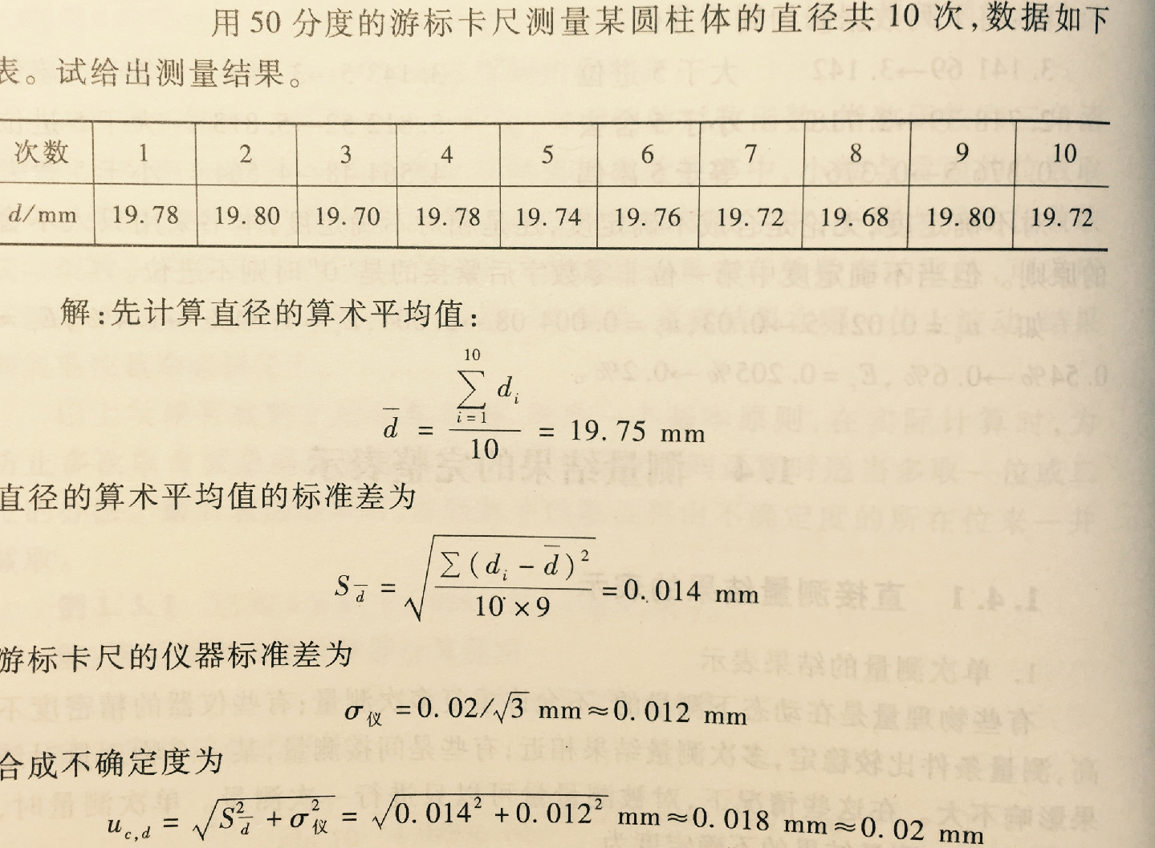
d=19.75(0.02)mm

Slide 58
三 测量结果的表示
例：用螺旋测微器测量小钢球的直径D，共测7次，测量值d_{i}是（6.995，6.998，6.994， 6.997，5.995， 6.993， 6.994）nm，螺旋测微计零点读数值为-0.003 mm，螺旋测微器的允许误差限△ins=0.004 mm, 写出测量结果。
Solution:
(1)The datum 5.995 nm is obviously spurious, and must be rejected
(2) Find the mean value of the rest 6 data point
(3) Correct the mean value by eliminating the zero-offset error:

Slide 59
三 测量结果的表示
(4) Use the Bessel formula to calculate the standard deviation:
(5) Calculate the standard error of the mean:
(6) The A-type standard uncertainty:
(7) Calculate the B-type standard uncertainty:

Slide 60
三 测量结果的表示
Continue…
(8) Calculate the combined standard uncertainty:
(9) Quote the final result of the measurement:
D= 6.9982 (0.0024) mm

Slide 61
三 测量结果的表示
2 间接测量结果的表示
设Φ是直接测量量x,y,z,…的函数：
可以证明：均值计算和不确定度传递表示如下
间接测量结果表示为：Ф=φ(u)

Slide 62
三 测量结果的表示
例：有3个电阻串联，
求: 串联后的总电阻R和它的不确定度？
⑴ 计算串联总电阻
⑵ 计算不确定度
(3) 表示结果：

Slide 63
数据处理

Slide 64

一、有效数字及其运算规则
6.有效数字的运算
Step6
5.测量结果有效数字位数的确定
Step5
4.不确定度的有效数字位数
Step4
3.有效数字尾数的截取规则
Step3
2. 有效数字的特点
Step2
1. 有效数字的定义
Step 1

Slide 65
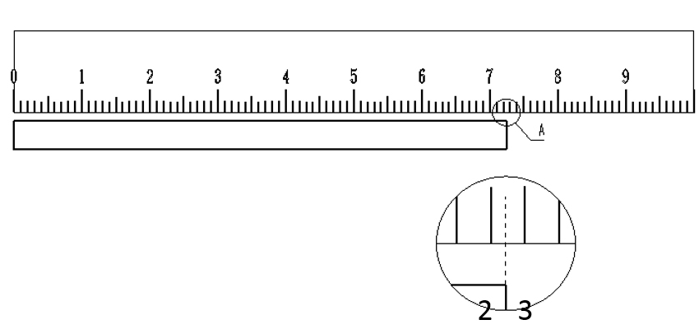

1. 有效数字的定义
有效数字是指可靠数字加上一位可疑数字的全体数字。
可靠数字：在测量中能准确读出的数字
可疑数字：在测量中估计读出的数字
例：用直尺测量长度
72 是准确读出的:可靠数字
0.4是估计出来的:可疑数字
读数为72.4 mm
问题：如果端点正好跟70mm这个数字对齐，那么读数写为70mm
写为70.0mm，OK！

Slide 66

2. 有效数字的特点
（1）有效数字的位数多少，直接反映测量结果的准确度。
与所用仪器精密程度有直接关系。
（2）常数的有效数字是任意的。在进行有效数字运算时，经常遇到如
“ π，e， ”等这样的常数。常数的有效数字位数可根据需
要选取，但要比参与运算的其它数据的有效数字位数至少多取1位。
（3）数据中的“0”不能随意添减 。测量数据中第一个非零数字左边
的“0”不是有效数字，右边的“0”（数字末尾的“0” ）是有
效数字。作为有效数字的“0”不能随意添减。
0.0406
0.04060
可疑位不同！

Slide 67
2. 有效数字的特点
（4）有效数字的位数与单位无关（有效数字的位数与小数点 的
位置无关）。在进行单位变换时，有效数字的位数不能改变。
尽管单位改变了，但它们始终都是
3位有效数字
例：重力加速度
980cm/s² = 9.80m/s² = 0.00980km/s² ≠ 9.8m/s²
（5）有效数字的科学记数法。当表达很大或很小的数值的有效数字时，
常用10的指数形式来表示：科学记数法 指数的系数部分是有效数
字，小数点一般放在第一位数字的后面，也就是说只取 一位整数。
例：电子电量
例：地球质量
m = 5.95×10²⁴ kg

Slide 68

3. 有效数字尾数的截取（舍入）规则
在进行具体的数值运算前，按照一定的规则舍去原数值的最后若干位数字，调整保留的末位数字，使最后所得到的值最接近原数值的过程被称为数值修约。
指导数值修约的具体规则被称为数值修约规则。
数值修约规则（按国家标准文件：GB8170-87）
口诀：4舍6入5右左。
约定4：用“四舍六入五右左”法则来截取有效数字的尾数

Slide 69
3. 有效数字尾数的截取（舍入）规则
4舍6入5看右，5后有数进上去，
5后为0向左看，左数奇进偶舍弃。
例：将下列数字全部修约为四位有效数字
1）尾数≤4，1.11840000→1.118
2）尾数≥6，1.11860000→1.119
3）尾数＝5，
i）5右面还有不为0的数
1.11859999→1.119 1.11850001→1.119
ii）5右面尾数为0（或没有尾数）则凑偶
1.11750000→1.118 1.11850000→1.118

Slide 70


3. 有效数字尾数的截取（舍入）规则
注意： 一次性修约到指定的位数，不可以进行数次修约，
否则得到的结果也有可能是错误的。
4舍6入5看右，5后有数进上去，
5后为0向左看，左数奇进偶舍弃。
例：
将数字 10.2749945001 修约为四位有效数字。
一步到位 : 10.2749945001—10.27。
数次修约: 10.2749945001—10.274995—10.275— 10.28。
4舍6入5看右，5后有数进上去，
5后为0向左看，左数奇进偶舍弃。

Slide 71

4. 不确定度的有效数字位数
按照国际上和我国文件的规定，不确定度的有效数字的位数允许取1位或2位， 3位及3位以上是不允许的。
有效数只有两位且第一位有效数字为“1”或“2”时，不确定度有效数字位数取2位，其余情况只取1位。
大于二位有效数或二位有效数但第一位大于2
不确定度=1.4mm，若取1位，导致不
确定度变化范围太大，故取2位；
不确定度=8.4mm，取1位影响有限。
约定5：
不确定度取一位（3及以上）或二位（3以下）

Slide 72
对π=3.1415926进行尾数截取
练习
不确定度：
(0.125) →(0.12)；
(0.225)→ (0.22)； (0.325)→(0.3)；
(0.355)→ 0.4）；(0.545)→(0.5)….
取三位有效数字：π= 3.14 （四舍）
取五位有效数字：π= 3.1416（六入）
取四位有效数字：π= 3.142（五右左）
根据给出的不确定度“1Ω”对数据“325.4546Ω”进行修约。
正确修约：325.4546Ω → 325Ω
错误修约：325.4546Ω → 325.455Ω →
→325.46Ω→325.5Ω→326Ω

Slide 73
5. 测量结果有效数字位数的确定
单次直接测量数据的有效数字由测量仪器的允许误差极限Δins的不确定度确定:不确定度有效数字所在位与测量结果有效数字可疑位对齐。
用300mm长的毫米分度钢尺测量长度。
单次测量中，A类不确定度为零， B类不确定度作为单次测量结果的合成不确定度。
该钢尺最小分度值为1mm, 仪器误差（限）取最小分度值的一半，即0.5mm,估读一位，读到0.1mm 位。
数字万用表测量电压，在10伏档上的读数值为2.855V,确定其有效位数并写出结果
解：
万用表的B类不确定度为：
测量结果为：

Slide 74
5. 测量结果有效数字位数的确定
多次直接测量的平均值有效数字由计算出的相应不确定度确定:不确定度有效数字所在位与测量结果有效数字可疑位对齐。
用螺旋测微计测量小钢球的直径d，6次的测量值 是（6.995 ， 6.998 ,
6.997 , 6.994 , 6.993 , 6.994 ）mm, 螺旋测微计零点读数值（零记数）为
–0.003 mm, 螺旋测微计的允许误差限 ，计算相应不确定度并写出测量结果。
例
解：
1）钢球直径的平均值（系统误差进行修正）：
2） A类标准不确定度：
3）计算B类标准不确定度
4）计算合成标准不确定度
5）测量结果

Slide 75
5. 测量结果有效数字位数的确定
间接测量结果的有效数字由计算出的相应不确定度确定：不确定度有效数字所在位与测量结果有效数字可疑位对齐。
有3个电阻串联使用，
求串联后的总电阻 R 和不确定度 u。
例
（1）计算串联总电阻
解：
（2）计算合成标准不确定度（利用传递公式）
= 0.67201 Ω
= 0.7 Ω
（3）测量结果

Slide 76
6. 有效数字的运算
有效数字运算遵循的总原则：
可靠数字与可靠数字运算后仍是可靠数字
可疑数字与可疑数字运算后仍是可疑数字
可靠数字与可疑数字运算后成为可疑数字
进位数字视为可靠数字
测量结果的有效数字位数由不确定度来决定！

Slide 77
约定6：已标明不确定度的测量数据，不确定度数字所在位就是有效数字的可疑位。没有标明不确定度的测量数据，默认测量数据的最末一位是有效数字的可疑位。
有效数字运算：两种情况
情况1： 同时给出参与运算的测量值（有效数字）和相应的不确定度
情况2： 只给出了参与运算的测量值（有效数字）没有不确定度
对于前者：利用不确定度传递公式计算不确定度，据此确定有效数字
对于后者：根据运算方式的不同遵循不同的运算原则（规则见下）

Slide 78
6. 有效数字的运算_加减运算
规则：多个有效数字相加（或减）时，有效位数到幂次最高的可疑位。
4.178
+ 21.3
例
25.478 = 25.5
10.1
- 4.179
5.921 = 5.9

Slide 79
6. 有效数字的运算_乘除运算
规则：多个有效数字相乘（或除）时，运算结果的有效数字的位数与参与运算各数中有效数字位数最少的那个数相同。
例
3.21
× 6.5
21
÷ 21.843
1605
= 0.961•••
= 0.96
1926
20.865=21

Slide 80
6. 有效数字的运算_乘方/开方运算
运算规则：在乘方和开方运算时，运算结果的有效数字的位数，与原数的有效数字的位数相同。
例

Slide 81
6. 有效数字的运算_指数运算
指数函数：运算结果的有效数字位数与指数的小数点后的位数相同（包括紧接小数点后的零）。或者说： 或 的位数和 x 小数点后的位数相同（包括紧接小数点后面的0）。当数字很大时，则按科学记数法取有效数字位数。
10^{6.25}=1778279.41 ••• ⇒1.8×10⁶
例
10^{0.0035}=1.008096 ••• ⇒1.008
e ^{9.14} = 9320.765138 ••• ⇒ 9.3×10³

Slide 82
6. 有效数字的运算_对数运算
对数函数：对数函数运算结果的有效数字中，小数点后面的位数取成与真数的位数相同，或者说，lg(x) 的尾数与 x 的位数相同。
lg 1.983 = 0.2973227••• ⇒ 0.2973
lg 19.83 = 1.2973227••• ⇒ 1.2973
lg 198.3 = 2.2973227••• ⇒ 2.2973
lg 1983 = 3.2973227••• ⇒ 3.2973
lg 100 = 2
lg 100 = 2.000

Slide 83
6. 有效数字的运算_函数运算
三角函数：将自变量可疑位变化1，运算结果产生差异的最高位就是应保留的有效数字的最后一位。
例
例

Slide 84
二、实验数据处理
1.列表法
Step1
2.作图法
Step2
3.逐差法
Step3
4.最小二乘法
Step4

Slide 85
1 列表法
列表法 : 列表法是记录数据的基本方法。它能简单明确地表示出有关物理量之间的对应关系，同时还为进一步用其它方法处理数据创造了有利条件 。
要求：
(a) 表格设计要简明、合理
(b) 标明物理量的名称或符号和单位
(c) 记录的测量数据应符合有效数字的要求
(d) 测量数据的书写应整齐、清楚

Slide 86
例：伏-安法测电阻
伏特表量程 | I ( U_{i}) mA | V (U_{v}) | R_{x1} | R_{x1} (U _{Rx1})
1.5 V | 200
 | 700
 | 900
3.0 V | 200
 | 700
 | 900
伏特表量程 | I ( U_{i}) mA | V (U_{v}) | R_{x2} | R_{x2} (U _{Rx2})
1.5 V | 200
 | 300
 | 450
3.0 V | 200
 | 350
 | 700

Slide 87
例：光学基础实验表格
一 、测凸透镜的焦距（C透镜）
1.“物距—像距”法测凸透镜焦距
2. 自准法测凸透镜焦距
物位置X₁ | 透镜位置X₂ | 像位置X₃ | 物 距u | 像 距 v | 焦 距f | 焦距平均值
物位置X₁ | 透镜位置X₂ | 焦 距 f | 焦距平均值

Slide 88
2 作图法
作图法：就是把有相互对应关系的测量数据在坐标纸上用曲线表示出来，即用曲线描述物理量之间的变化关系。
优点 ：
形象、直观地显示物理量之间的变化规律
容易发现异常（错误）的数据
可推测出在测量范围外的结果
对测量值有一定的修正作用

Slide 89
2 作图法
作图的要求：
（1）一定要用坐标纸；一般采用直角坐标纸
（2）标明坐标轴所代表的物理量名称（或符号)及单位；水平轴代表自变量，垂直轴代表因变量
（3）确定坐标单位长度所代表的量值，原则上坐标纸的一小格代表可疑数字前面的一位数，其数值位数应与实验数据的有效数字位数一致；用“o”或“×”等记号明显标出数据点的位置
（4）作图是对实验数据进行分析和处理；直线或连成光滑的曲线；
（5）标明曲线名称、绘图人姓名、绘图日期。

Slide 90
2 作图法
作图法的应用：
分析物理量之间的变化规律，建立经验公式；（斜率截距法和端值求解法）
在曲线两点间或其延长线上求值；
从实验曲线求相关的物理量；
(普朗克常数的测量）
曲线改直。（变量置换）

Slide 91
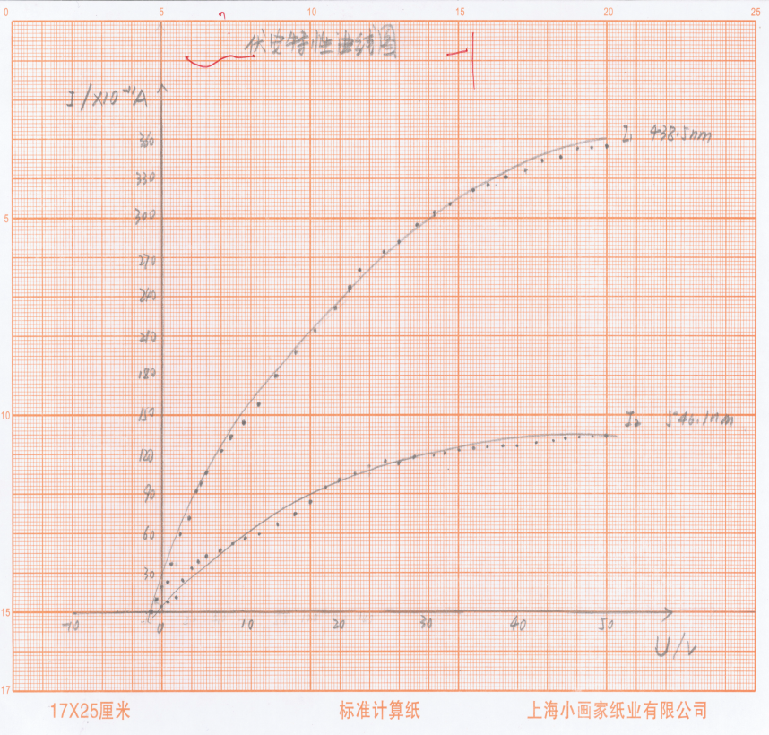

Slide 92
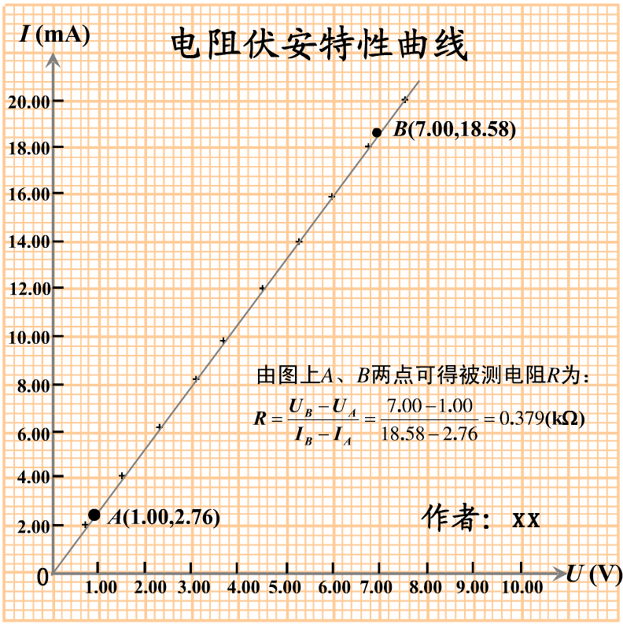

Slide 93
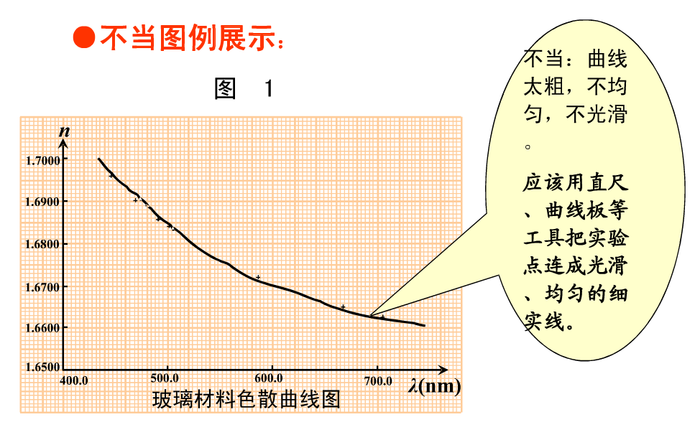

Slide 94
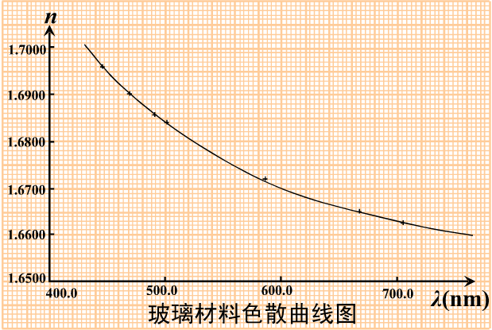

Slide 95
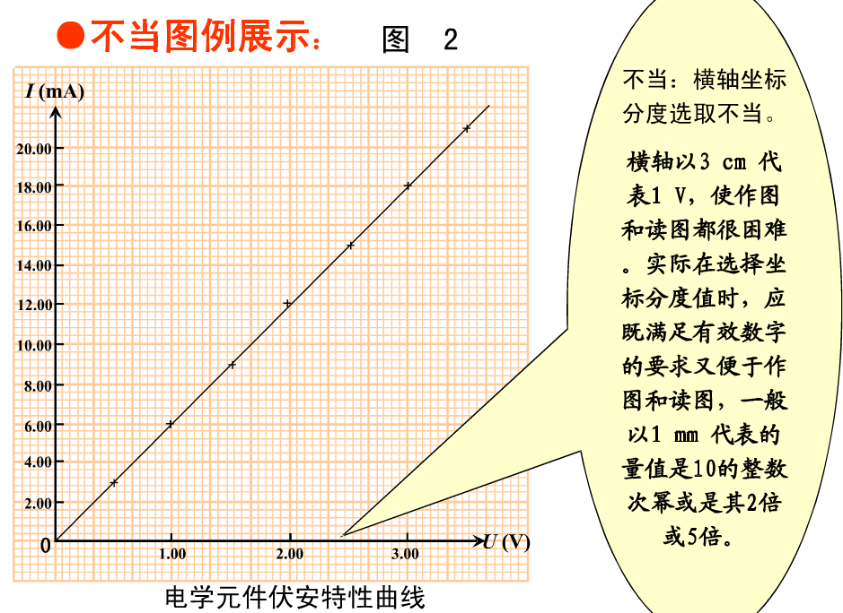

Slide 96
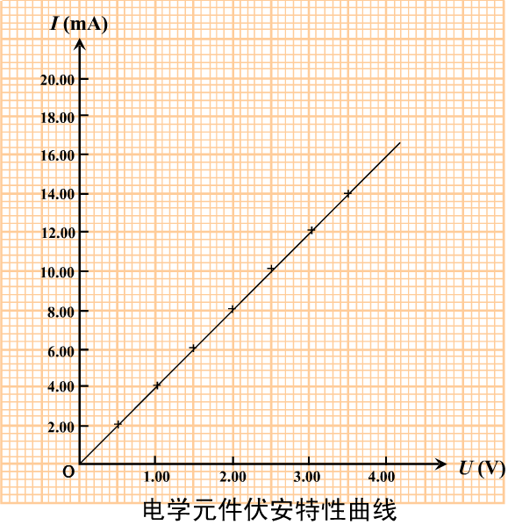

Slide 97
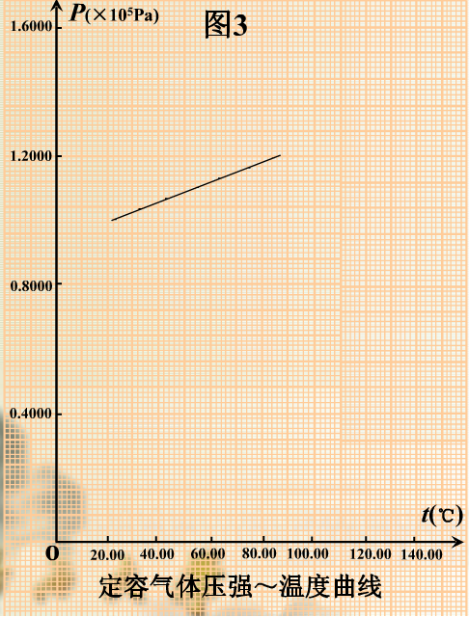
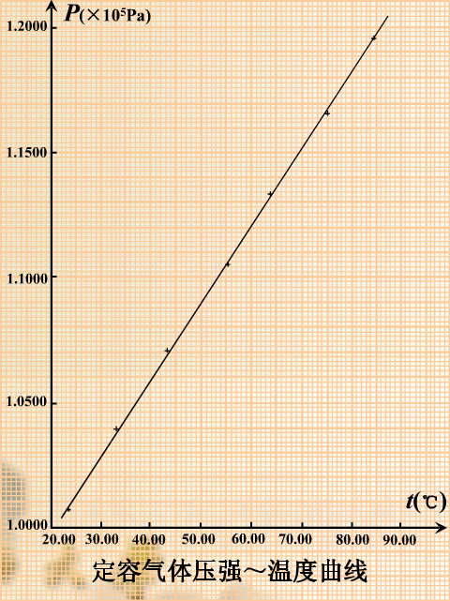

Slide 98
3 (多项）逐差法
把全部测量数据分为前后两组，并将这两组的对应项进行逐差，然后再求平均。
应用逐差法的条件：
因变量与自变量之间成线性关系；
自变量按等间隔变化；
自变量的误差远小于因变量的误差。
逐差法的优点：能够充分利用全部测量数据

Slide 99
3 (多项）逐差法
例：用逐差法计算“P”变化1kg “m”的变化量：
P(kg) 0 1 2 3 4 5 6 7 8 9
m(mm）m₀ m₁ m₂ m₃ m₄ m₅ m₆ m₇ m₈ m₉

Slide 100
4 最小二乘法原理与一元线性回归
最小二乘法原理：用一组测量数据y_{i} ，求最佳经验值Y
依据：测量值y_{i}与最佳值Y之间的偏差最小
即：
一元线性回归：当因变量与自变量之间有线性关系时,用最小二乘法原理求最佳一元线性回归方程：Y=a + bX，a、 b 称回归系数 。
注意：教材第24页倒数第4行公式Y=aX_{i}+b写错了，a和b应颠倒过来。

Slide 101
4 最小二乘法原理与一元线性回归
把a, b 当做变量，求极值。根据求极值条件：
求得回归系数：
其中：
一元线性回归的相关系数

Slide 102
重申应该记住并会使用的公式:

Slide 103
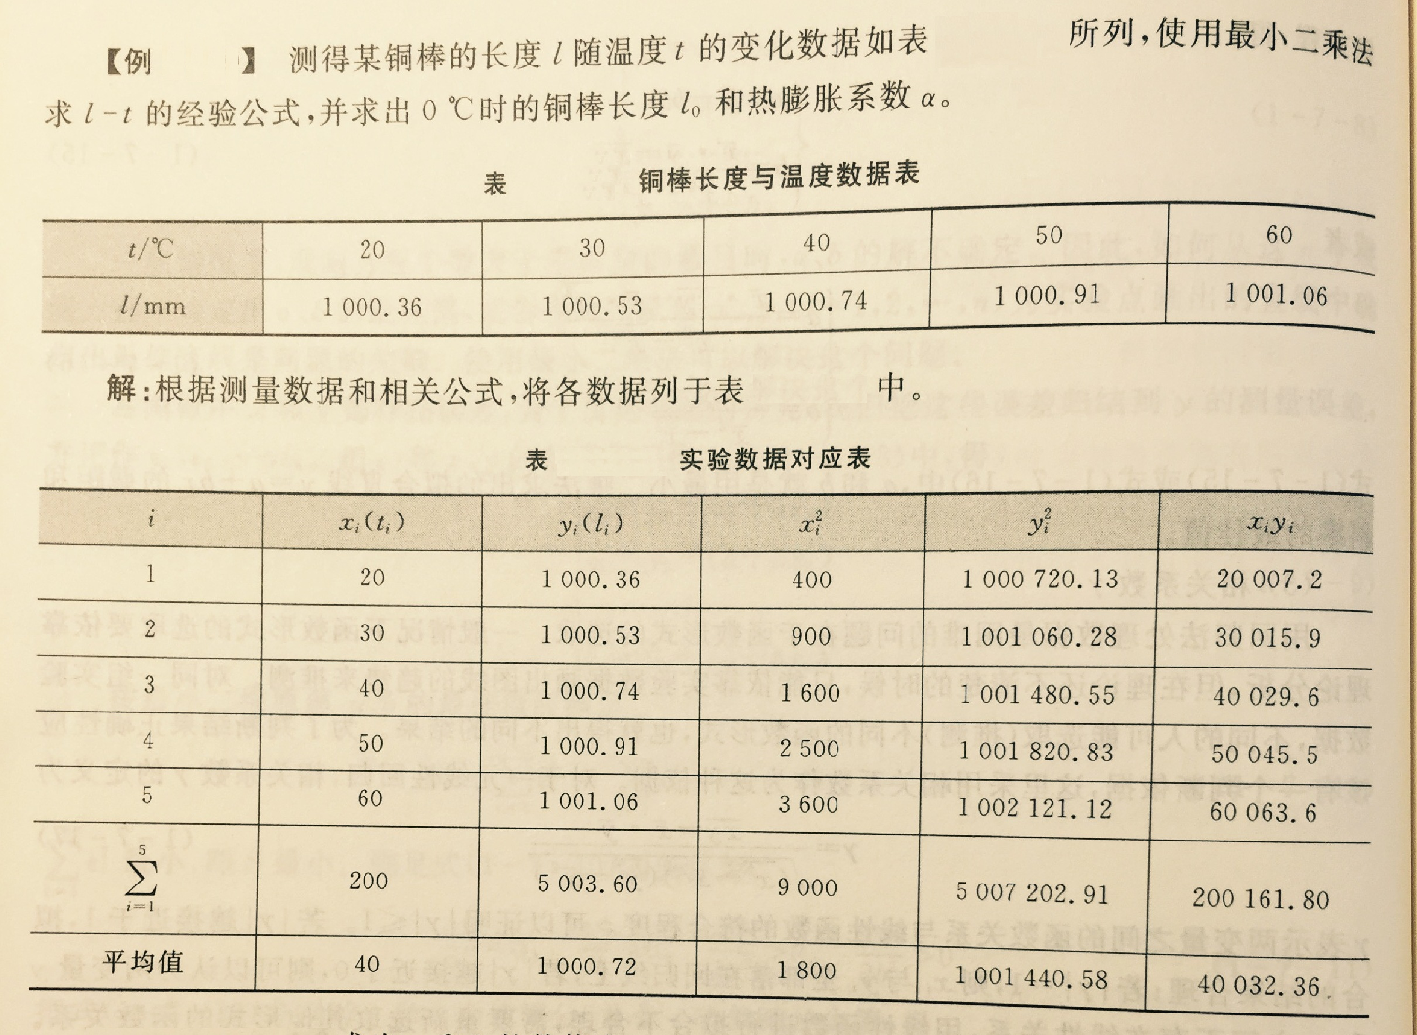

Slide 104
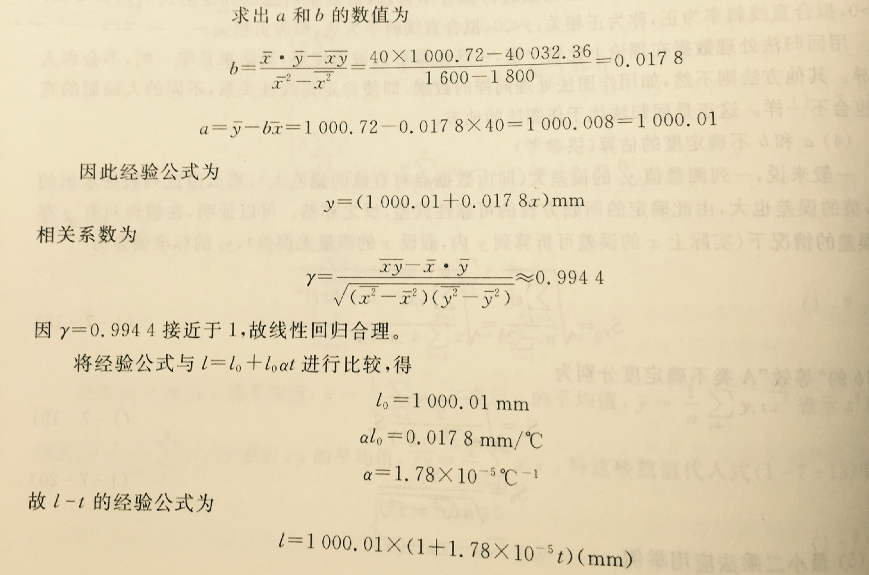

Slide 105
d=19.75(0.02)mm

